Slide 1

«Формирование основ безопасности
в группе раннего возраста»
Воспитатель МДОАУ «Детский сад № 55 «Солнышко» г.Орска» Анпилогова Наталья Петровна

Slide 2
Цель – формирование навыков безопасного поведения в окружающей среде.

Slide 3
Задачи: Знакомить с элементарными правилами безопасного поведения в природе (не подходить к незнакомым животным, не гладить их, не дразнить; не рвать и не брать в рот растения и пр.). Безопасность на дорогах. Формировать первичные представления о машинах, улице, дороге. Знакомить с некоторыми видами транспортных средств. Безопасность собственной жизнедеятельности. Знакомить с предметным миром и правилами безопасного обращения с предметами. Знакомить с понятиями «можно - нельзя», «опасно». Формировать представления о правилах безопасного поведения в играх с песком и водой (воду не пить, песком не бросаться и т.д.).

Slide 4
Методы и приемы обучения малышей безопасному поведению С первых дней посещения детьми детского сада, знакомя их с групповыми помещениями, территорией, мы объясняем им, что безопасно, а что - нет. Для этого используем многочисленные методы и приемы, в частности: объяснения; напоминания; беседа; рассматривание иллюстраций; игровые ситуации; ролевые и дидактические игры и упражнения; наблюдения; художественное слово.

Slide 5
Безопасное поведение в природе. Во время прогулки закрепляем у детей такие правила поведения: не брать в рот песок, землю, траву, листья; не протягивать к глазам ветви дерева, палочки; не обсыпать песком других детей. В зимний период напоминаем детям, что нельзя: брать в рот снег, есть его; лизать сосульки; подходить к крыше, с которой свисают сосульки. Встречая на дворе животных, скажем, кота или собаку, подводим детей к пониманию того, что контакты с животными могут быть опасными. Поэтому обращаться с ними следует осмотрительно: не подходить близко к животным, не делать резких движений, потому что они могут укусить или поцарапать; не гладить и не брать на руки бездомных животных, потому что они могут переносить различные инфекционные заболевания; не злить животных, не раздражать их, не причинять им боли.

Slide 6
Безопасность на дорогах. Формируем первичные представления о машинах, улице, дороге. Обучение правилам дорожного движения - это жизненная необходимость. В раннем возрасте формируем представления детей о транспорте, о частях автомобиля, даем представления детям о важности специальных машин. Знакомство с ПДД - обучать различать тротуары и проезжую часть дороги, понимать значение сигналов светофора, переходить дорогу только по пешеходным дорожкам, на зеленый сигнал светофора, объяснять детям , что нельзя играть на дороге (переходить дорогу, держась за руку взрослого).

Slide 7
Практическое ознакомление детей с правилами безопасного поведения Реализуя задачи социально-нравственного развития малышей, мы значительное внимание уделяем формированию в их сознании понятий «хорошо» — «плохо», развиваем умение слушать и слышать взрослого. Для формирования у детей навыков безопасного поведения создаем игровые проблемные ситуации. При этом главными приемами формирования навыков безопасного поведения у малышей является тренировка и обучение правилам целесообразных действий в процессе всех видов жизнедеятельности.

Slide 8
Взаимодействие с семьями воспитанников. В деле решения вопроса по формированию основ безопасного поведения не последнюю роль играют родители, которые должны быть примером и эталоном для малыша. Для того чтобы педагогу достичь положительных результатов в образовательном процессе с детьми в данном направлении необходимо привлечь внимание родителей к проблеме.

Slide 9
Цель проекта: формирование у детей раннего возраста представлений об опасных для жизни и здоровья предметах, с которыми они встречаются в быту.

Slide 10
Задачи проекта: • создать условия для формирования безопасности жизнедеятельности у детей раннего возраста через вариативные формы обучения; • формировать знания детей о здоровом образе жизни; • сформировать у детей основные понятия об опасностях; • формировать у детей сознательное и ответственное отношение к личной безопасности; • способствовать эмоциональному и благополучному развитию ребёнка-дошкольника; • установить партнерские отношения с семьёй каждого воспитанника; • объединить усилия с родителями для развития представлений об опасных для жизни и здоровья предметах быта у детей раннего возраста.

Slide 11
Принципы реализации проекта: • принцип познавательной активности; • принцип наглядности; • принцип поэтапности; • принцип вариативности.

Slide 12
Для достижения результата проекта нами были разработаны такие мероприятия, как: • Изучение методической литературы по проблеме. • Работа с родителями: • Прогулка детей с родителями – обследование «Внимание – опасность!» (учить находить во время прогулки опасные места и предметы; разъяснять, какую они предоставляют опасность и как её избежать); • Консультации для родителей («Азбука безопасности», «Пожарная безопасность детям», «Безопасность детей в быту», «Правила дорожного движения», «Эти правила просты, их запомнить должен ты!», «Стихи о безопасности в быту». • Задание на дом: раскрасить с ребёнком картинку или нарисовать рисунок по основам безопасности жизнедеятельности.

Slide 13
• чтение художественных произведений из сборников «Стихи для детей о безопасном поведении в быту»; • рассказать о возможных травмирующих ситуациях, опасных для здоровья по картинкам; • приучать детей мыть руки после еды, улицы туалета, перед едой; • дидактические игры из картотеки «Безопасность детей в быту», «Светофор», «Зебра», «Опасно-неопасно», «Собери машинку»; • организовать проблемные и игровые ситуации, через которые дать понять детям, что порядок в доме и детском саду нужно соблюдать не только для красоты, но и для безопасности: «Убираем игрушки на свои места», «На кухне», «Дорога», «Моем овощи и фрукты», «Автобус», «Погладим одежду кукле Кате»; • информирование родителей о проделанной работе в группе, для закрепления знаний детей дома, выставка рисунков на тему «Безопасность».

Slide 14
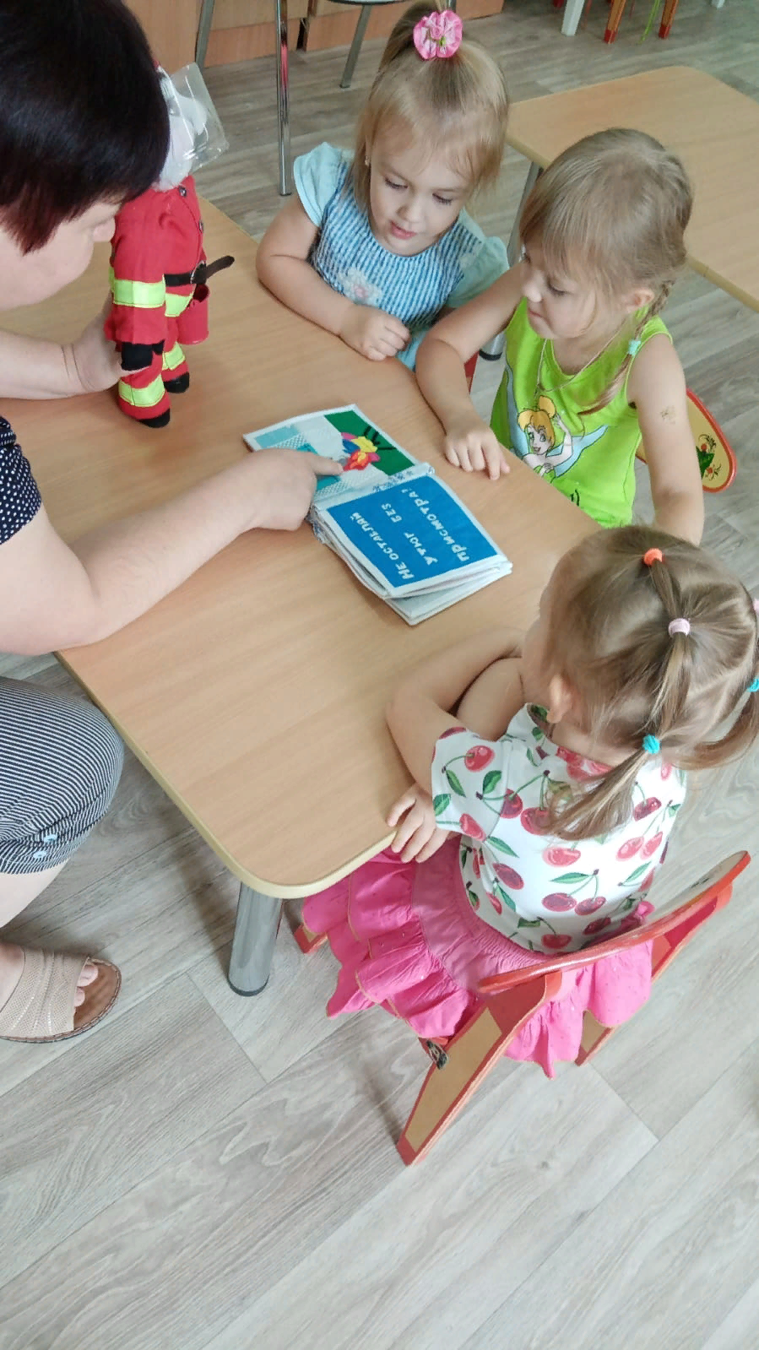
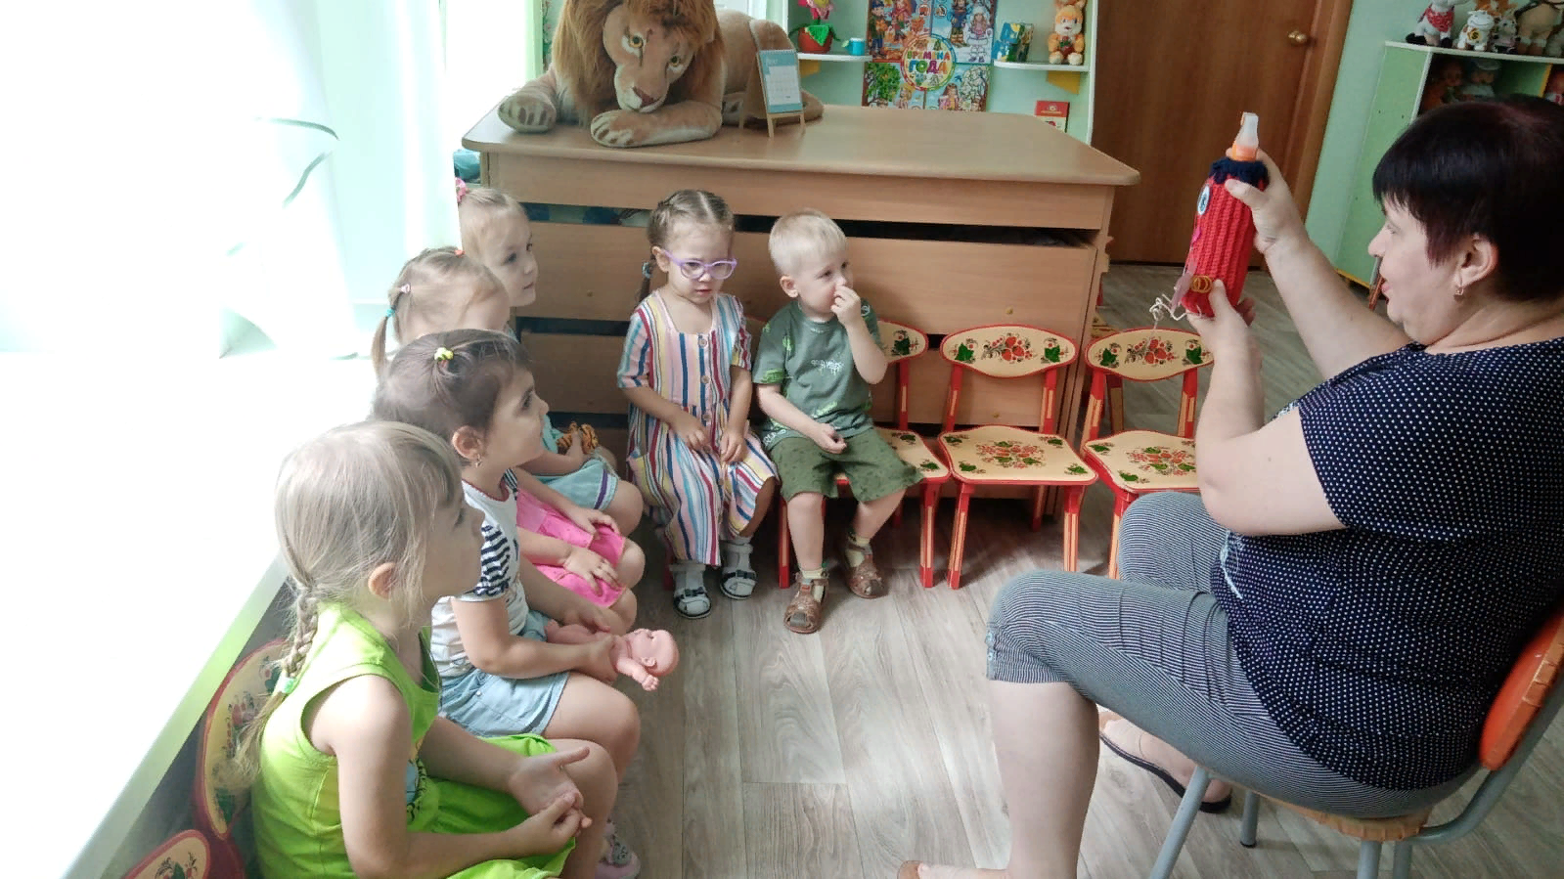

Slide 15
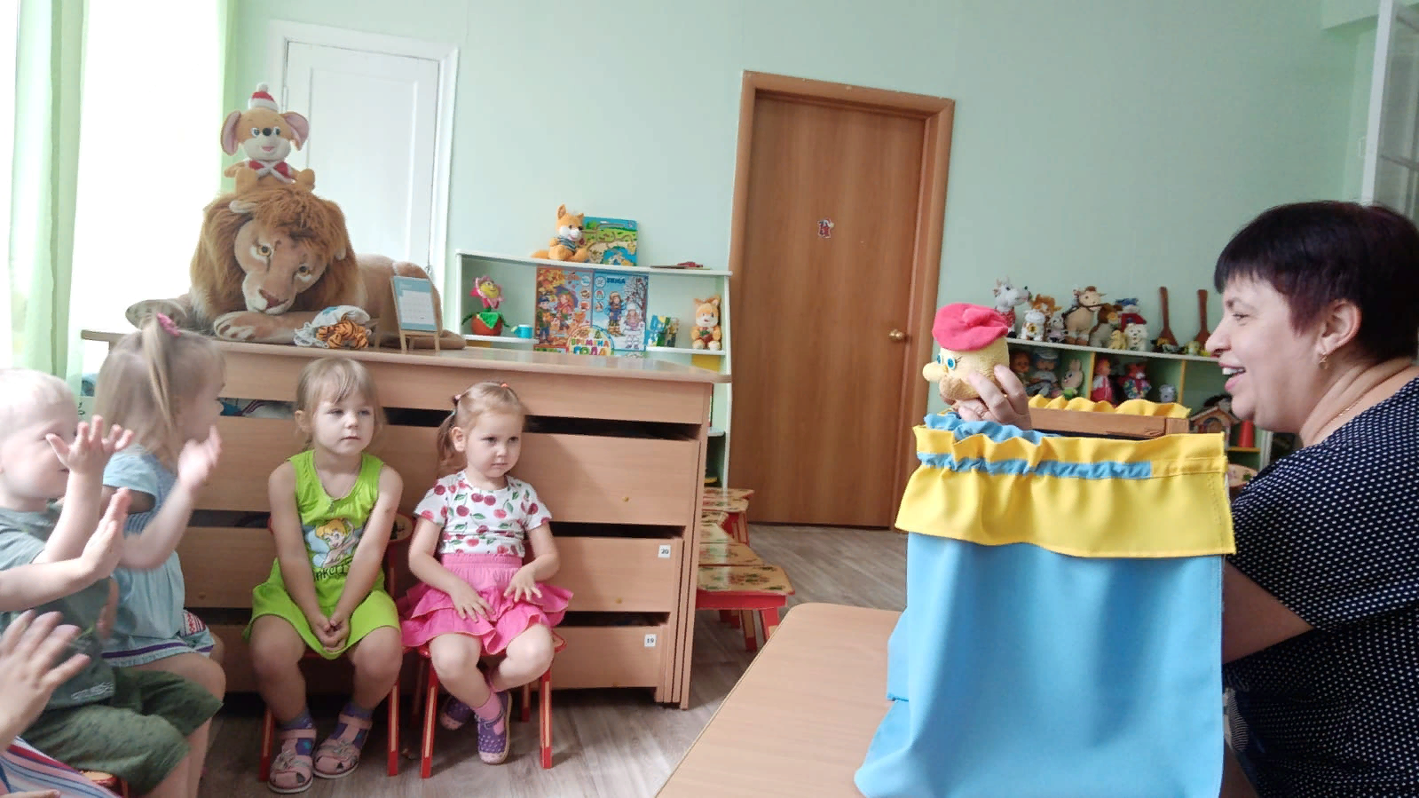

Slide 16
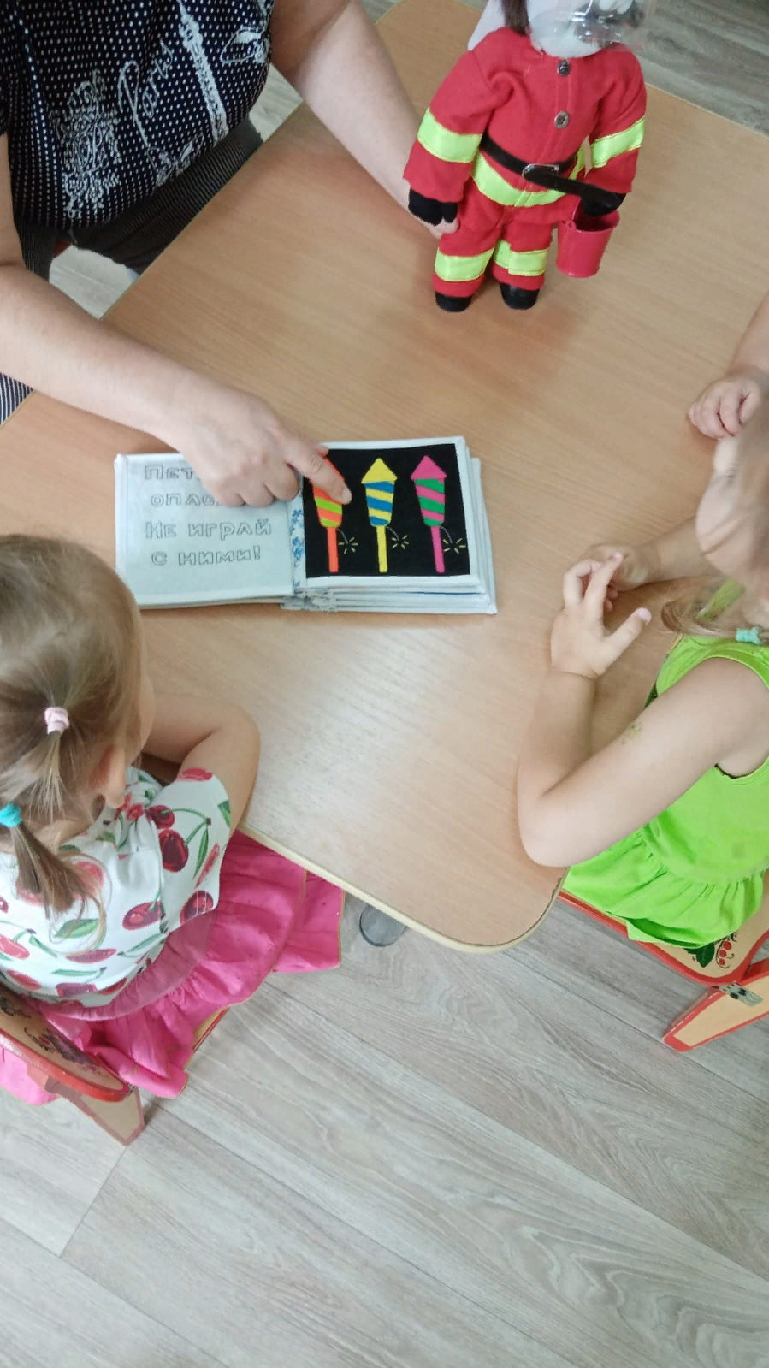
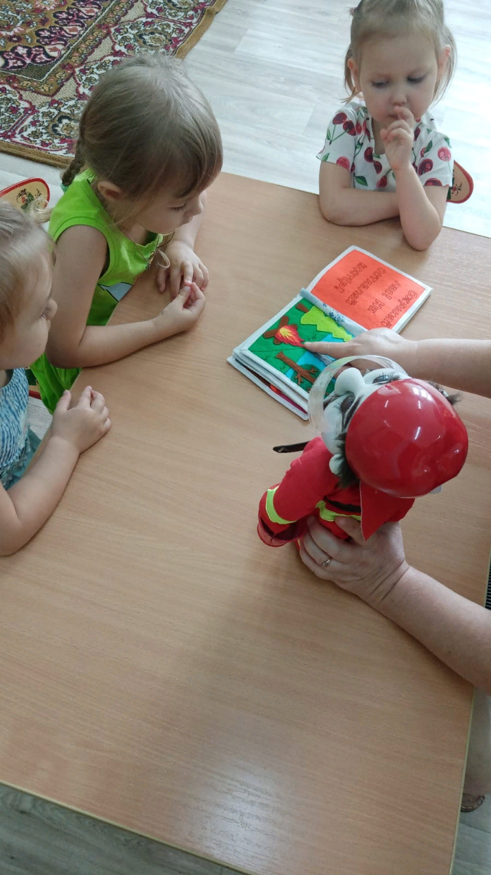

Slide 17
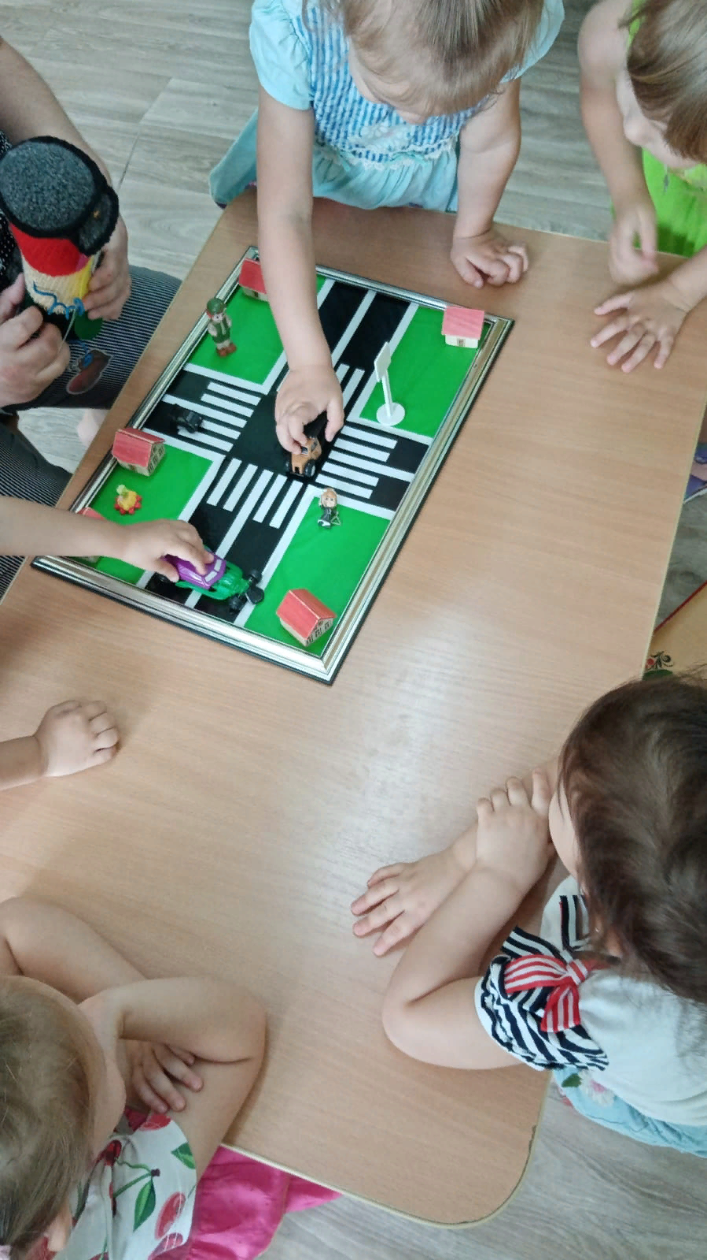
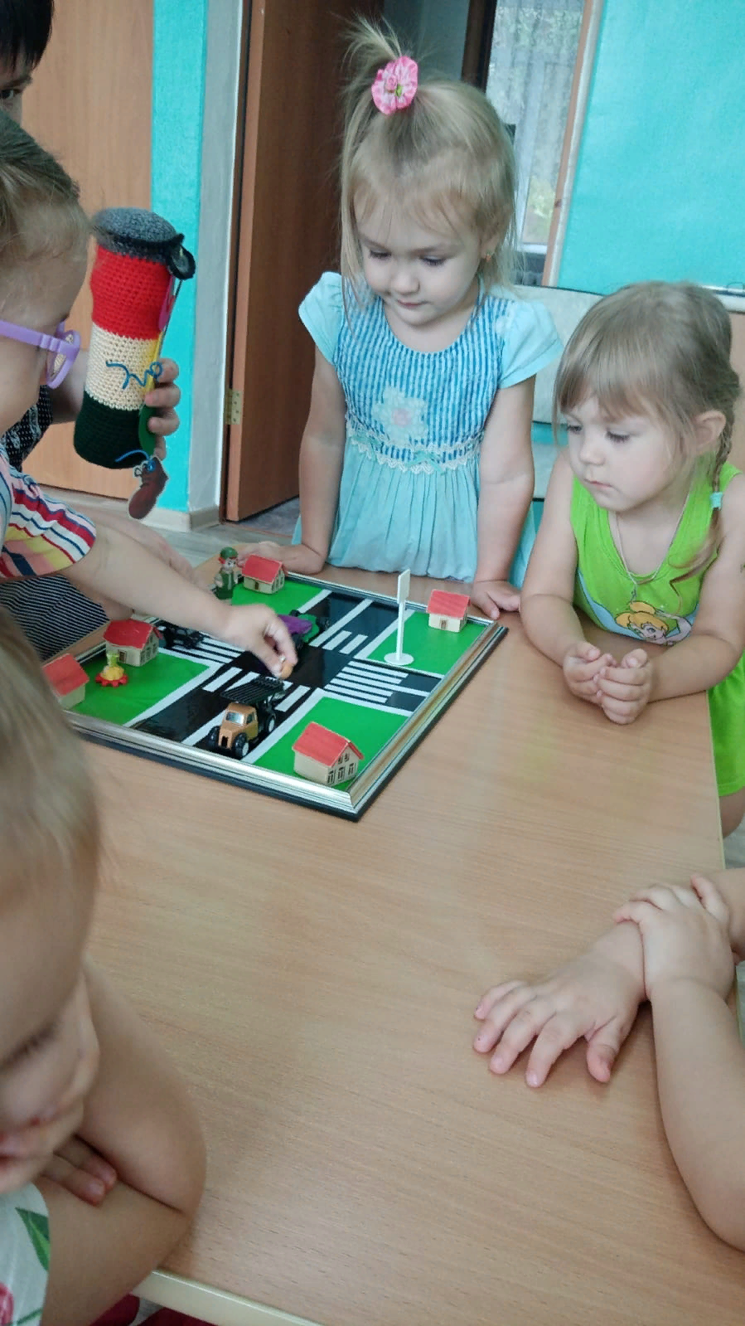

Slide 18
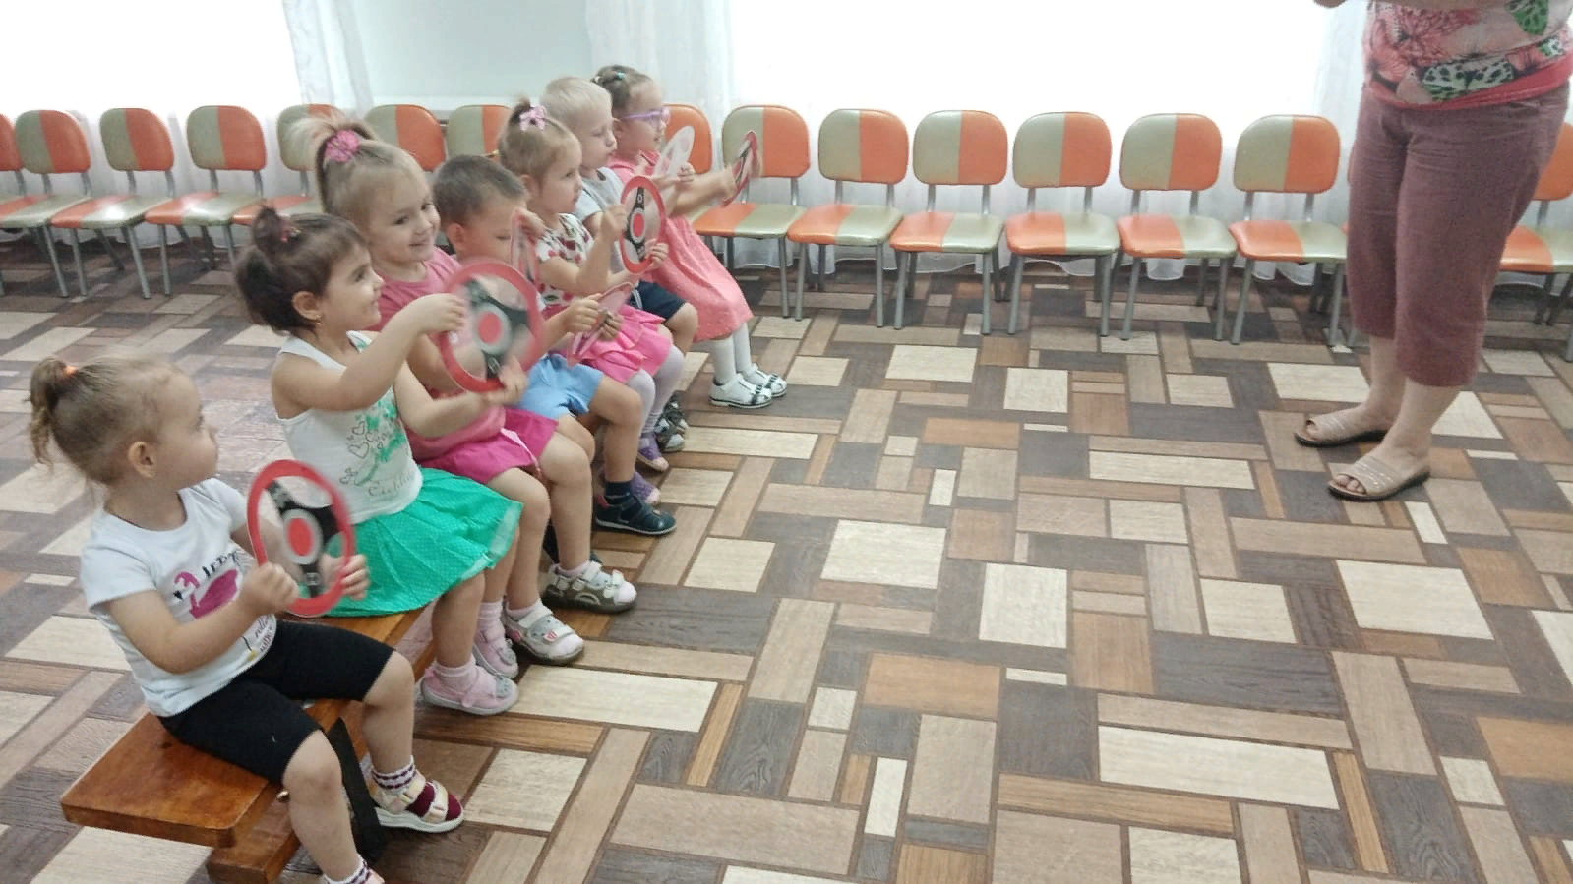

Slide 19
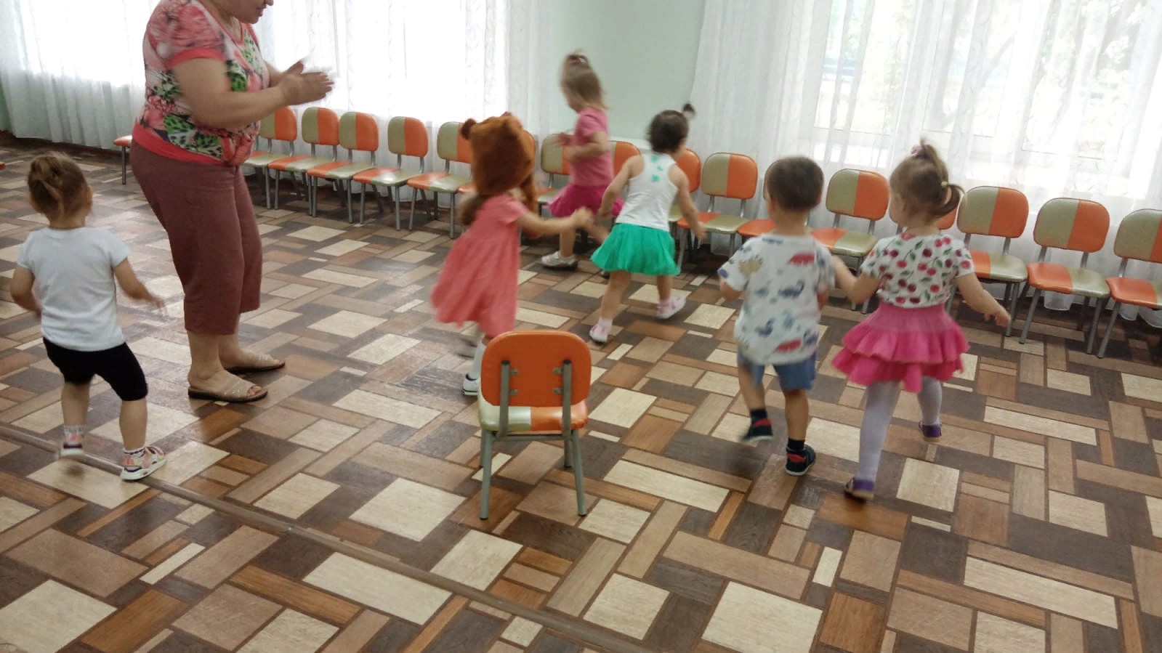

Slide 20
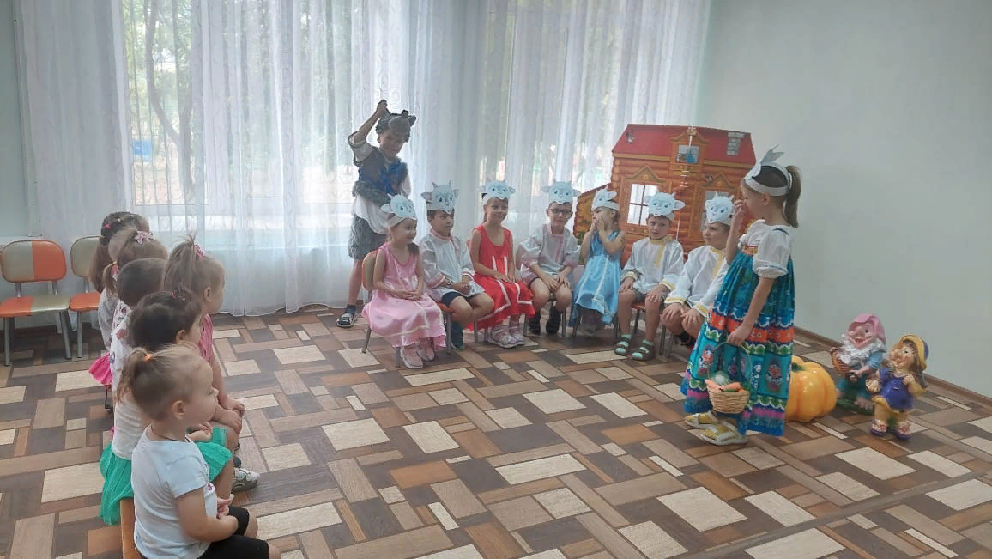

Slide 21
Спасибо за внимание!

